Slide 1
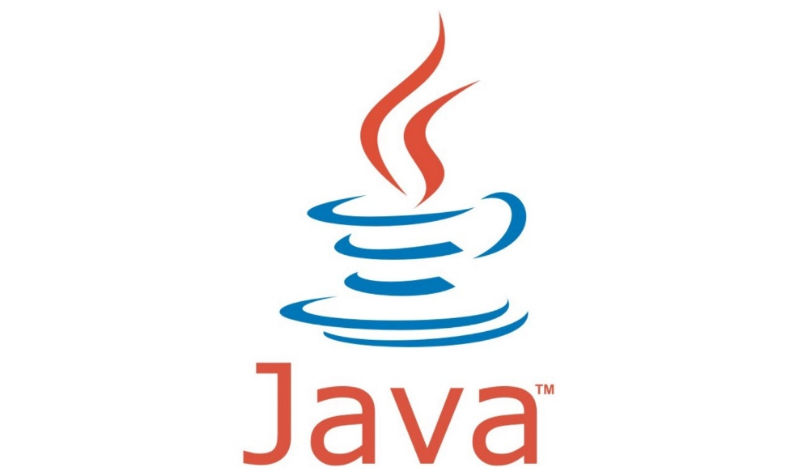
9장. 람다식 & 스트림 & 쓰레드
Lambda & Stream & Thread

Slide 2
람다식(lambda expression)
함수형 프로그래밍과 람다식
자바는 객체를 기반으로 프로그램을 구현하며, 어떤 기능이 필요하다면 클래스를 만들고 그 안에 기능을 구현한 메서드(함수)를 만든 후 사용한다.
그러므로, 클래스가 없다면 메서드를 사용할 수 없다.
자바 8이후부터 사용할 수 있는 람다식은 객체 없이 인터페이스의 구현만으로 메서드를 호출할 수있다.
람다식 구현하기
함수 이름이 없는 익명 함수를 만드는 것으로 익명 객체 구현.
표현식 : (매개변수) -> { 실행문; }
int add(int x, int y){
return x + y;
}
(x, y) -> x + y
람다식
일반 메서드(함수)

Slide 3
람다식(lambda expression)
람다식 문법 살펴보기
매개변수 자료형과 괄호 생략하기 : 매개변수가 하나인 경우 괄호 생략
중괄호 생략하기 : 중괄호 안의 구현 부분이 한 문장인 경우 중괄호 생략
매개변수가 없다면 괄호 생략할 수 없음
return 생략
(str) -> { System.out.println(str); }
str -> System.out.println(str);
( ) -> { 실행문; }
(x, y) -> {return x + y};
(x, y) -> x + y;

Slide 4
람다식(lambda expression)
함수형 인터페이스
람다식을 구현하기 위해 함수형 인터페이스를 만들고, 인터페이스에 람다식으로 구현
할 메서드를 선언한다.
람다식은 이름이 없는 익명 함수로 구현하기 때문에 메서드에 오직 하나의 추상 메서
드만 선언할 수 있다. (여러 개는 구현이 모호해지므로)
- 객체지향언어는 객체를 기반으로 구현하는 방식
- 함수형 프로그램은 함수를 기반으로 하고 자료를 입력받아 구현하는 방식

Slide 5
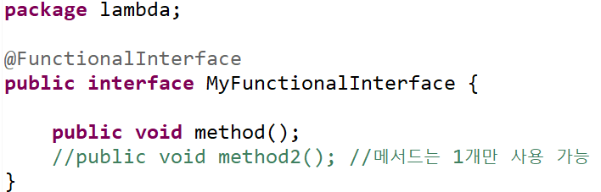
람다식(lambda expression)
함수형 인터페이스

Slide 6
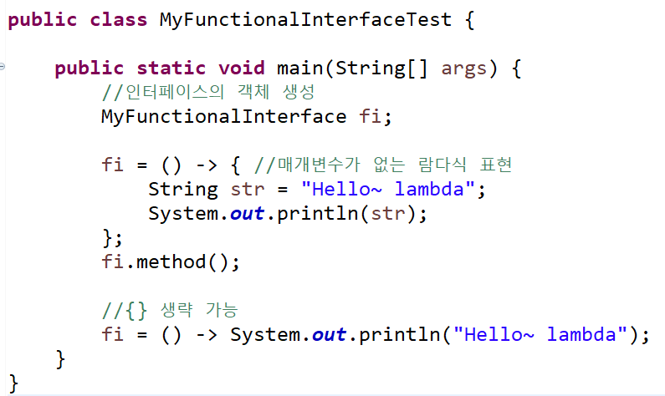
람다식(lambda expression)
람다식 표현법

Slide 7
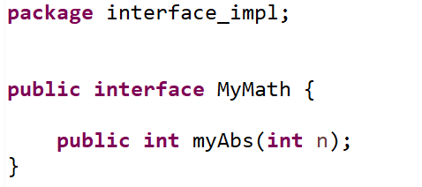
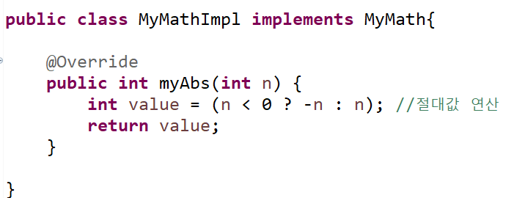
람다식(lambda expression)
객체 지향 방식으로 구현하기

Slide 8
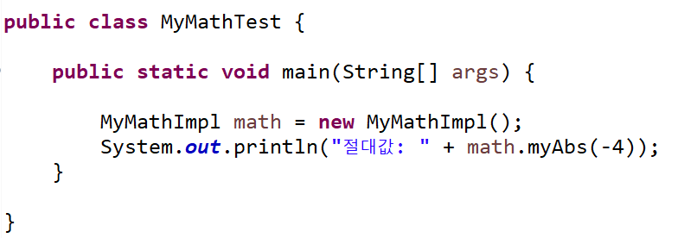
람다식(lambda expression)
객체 지향 방식으로 구현하기

Slide 9
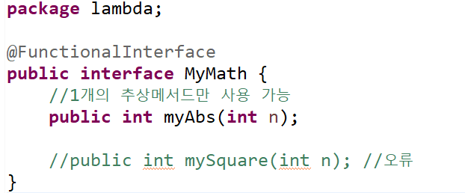
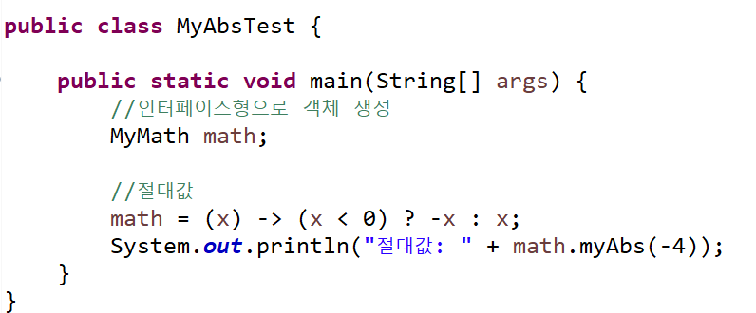
람다식(lambda expression)
람다식으로 구현하기
애너테이션을 명시해서 실행전에 오류 체크

Slide 10
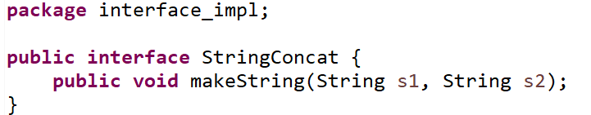
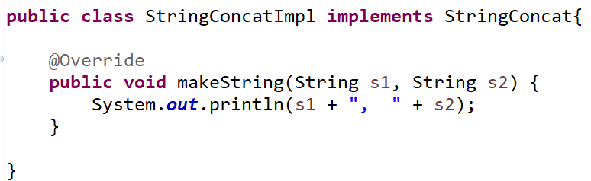
람다식(lambda expression)
객체 지향 프로그래밍 방식과 람다식 비교
1. 객체 지향 프로그래밍 방식

Slide 11
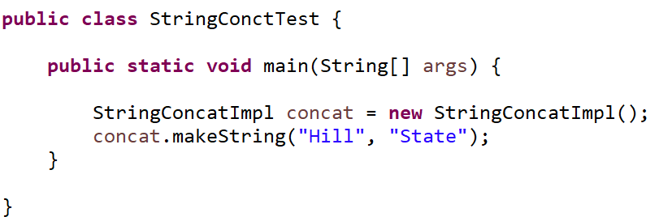
람다식(lambda expression)
객체 지향 프로그래밍 방식과 람다식 비교
1. 객체 지향 프로그래밍 방식

Slide 12
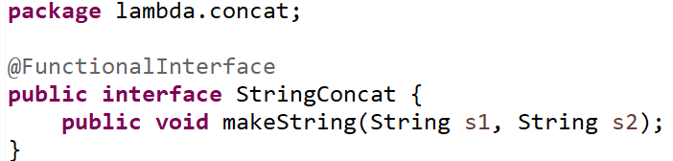
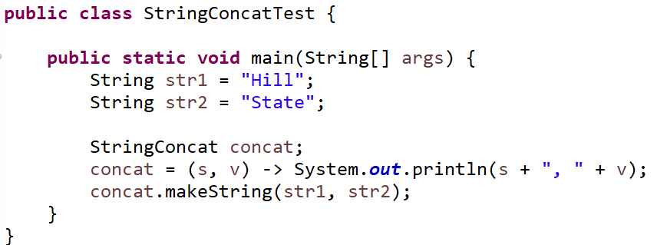
람다식(lambda expression)
객체 지향 프로그래밍 방식과 람다식 비교
2 람다식 방식

Slide 13
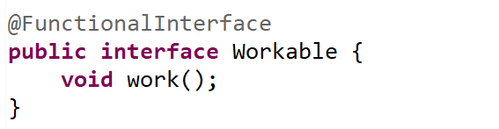
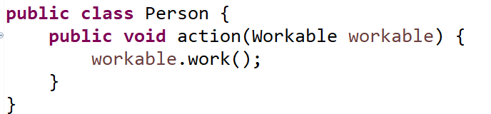
람다식(lambda expression)
람다식 활용 예제

Slide 14
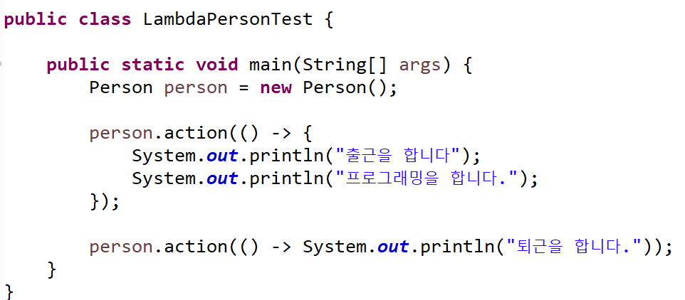
람다식(lambda expression)
람다식 활용 예제

Slide 15
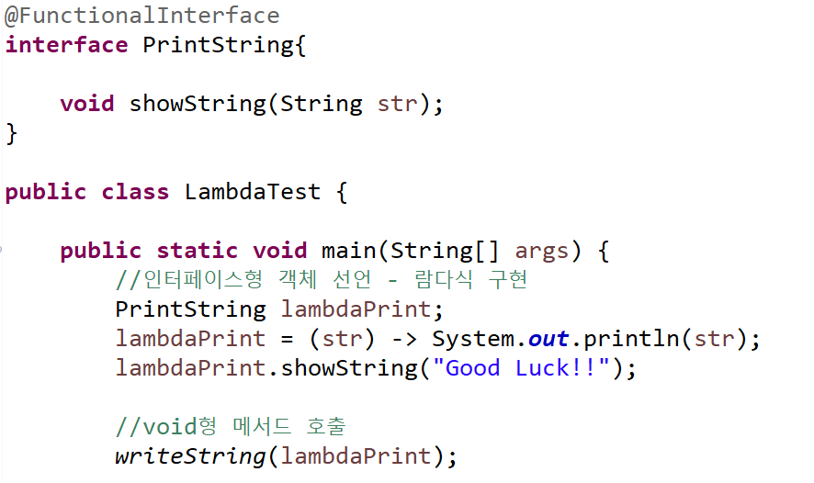
람다식(lambda expression)
함수형 인터페이스를 변수 및 반환 자료형으로 사용

Slide 16
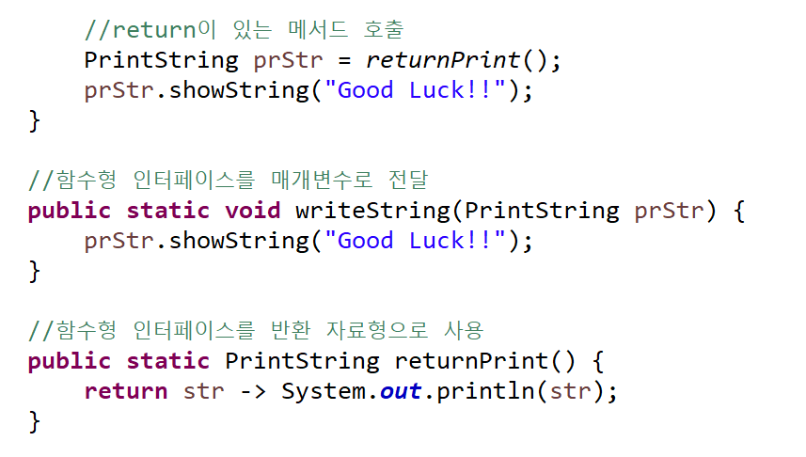

람다식(lambda expression)
함수형 인터페이스를 변수 및 반환 자료형으로 사용

Slide 17
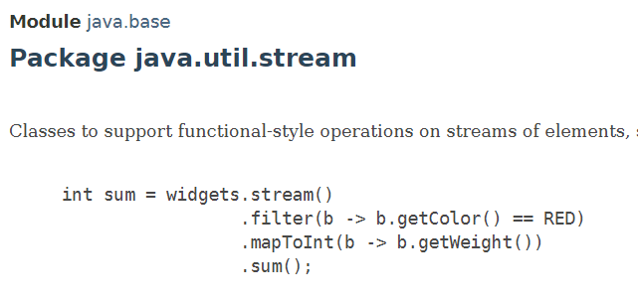
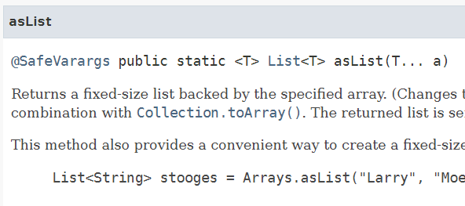
스트림(Stream)
스트림(Stream)
자료가 모여있는 배열이나 컬렉션에서 처리에 대한 기능을 구현해 놓은 클래스
스트림 클래스 - 람다식으로 처리하는 반복자이다.
Arrays 클래스 – 배열을 다루기 위한 유틸리티 클래스로써 배열의 정렬, 검색, 출력등의 정적인 메서드들로 구성되어 있다.

Slide 18
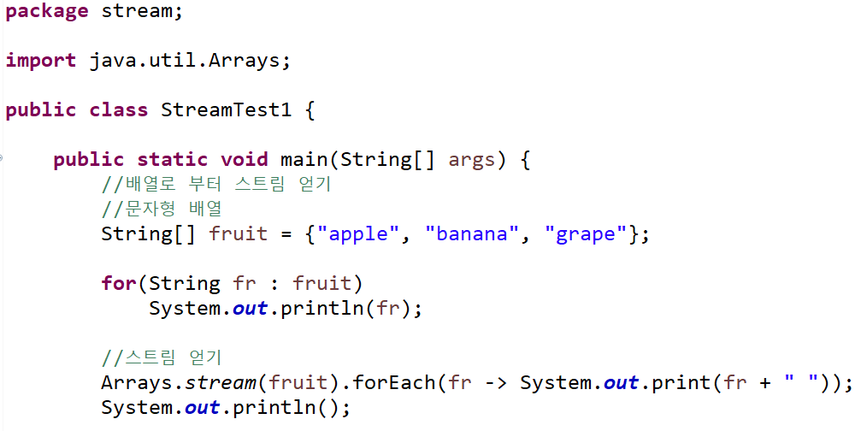
스트림(Stream)
Arrays 클래스 사용

Slide 19
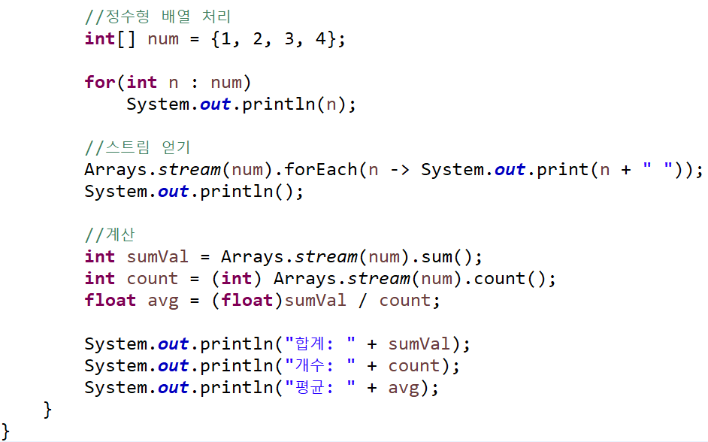
스트림(Stream)
Arrays 클래스 사용

Slide 20
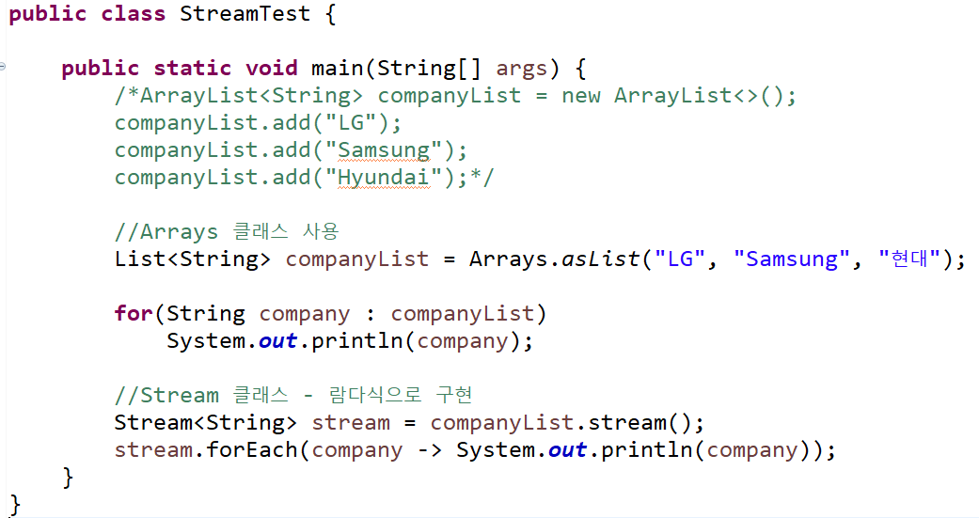
스트림(Stream)
Stream 클래스 사용

Slide 21
스트림(Stream)
스트림(Stream) 연산
중간 연산 – 자료를 거르거나 변경하여 또 다른 자료를 내부적으로 생성함
최종 연산 – 생성된 내부 자료를 소모해 가면서 연산을 수행함
중간연산 – filter(), map()
- 문자열 배열이 있을 때 문자열의 길이가 5 이상인 경우 출력
sList.stream().filter(s->s.length() >=5).forEach(s->System.out.println(s));
- 고객 클래스에서 고객 이름만 가져와 출력
customerList.stream().map(c->c.getName()).forEach(s->System.out.println(s));
최종 연산 – forEach(), count(), sum(), reduce()
- List컬렉션에서 정렬후 출력
sList.stream().sorted().forEach(str -> System.out.print(str+" "));

Slide 22
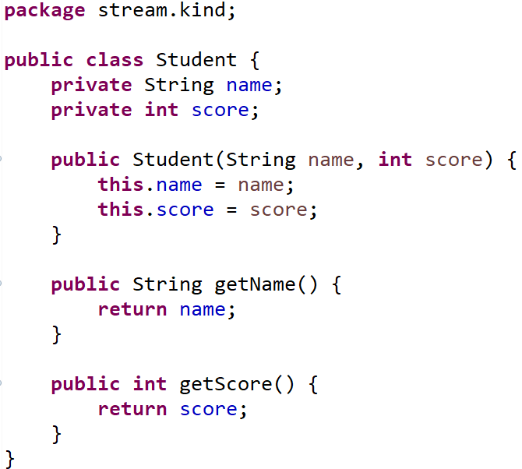
스트림(Stream)
클래스의 객체로 스트림 얻기

Slide 23
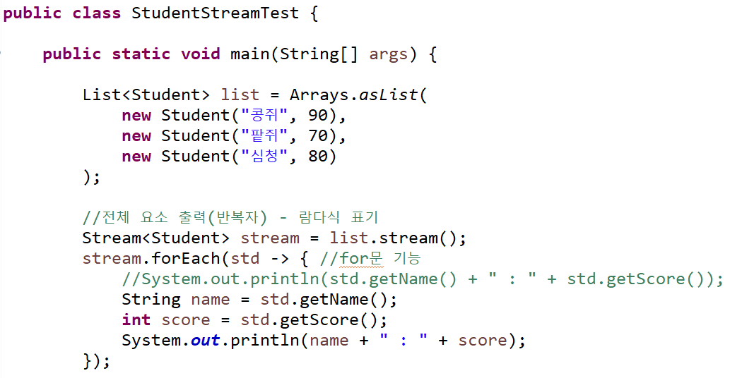
스트림(Stream)
클래스의 객체로 스트림 얻기

Slide 24
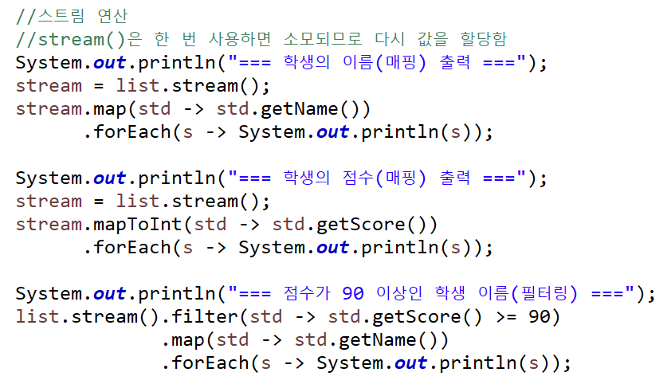
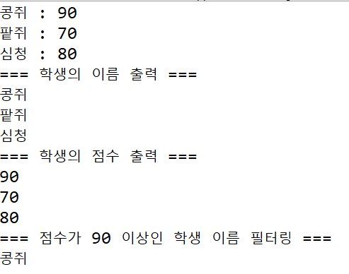
스트림(Stream)
클래스의 객체 스트림 얻기

Slide 25
스트림(Stream)
스트림을 활용하여 여행객의 여행 비용 계산하기
CustomerLee | CustomerKang | CustomerHong
- 이름 : 이순신 - 나이 : 40 - 비용 : 100만원 | - 이름 : 강감찬 - 나이 : 30 - 비용 : 100만원 | - 이름 : 홍길동 - 나이 : 14 - 비용 : 50만원
▶ 예제 시나리오
고객의 명단을 출력합니다.
여행의 총 비용을 계산합니다.
고객 중 20세 이상인 사람의 이름을 정렬하여 출력합니다.

Slide 26
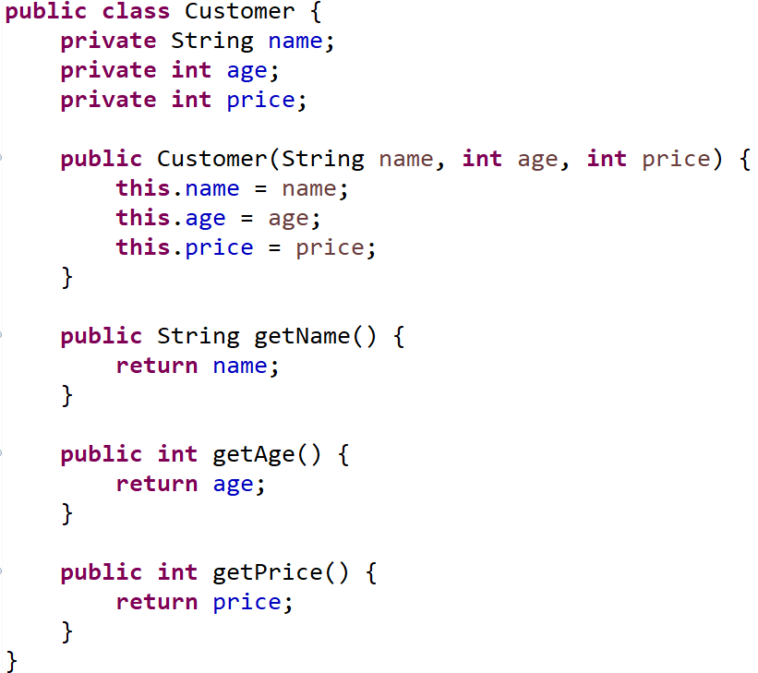
스트림(Stream)
스트림을 활용하여 여행객의 여행 비용 계산하기

Slide 27
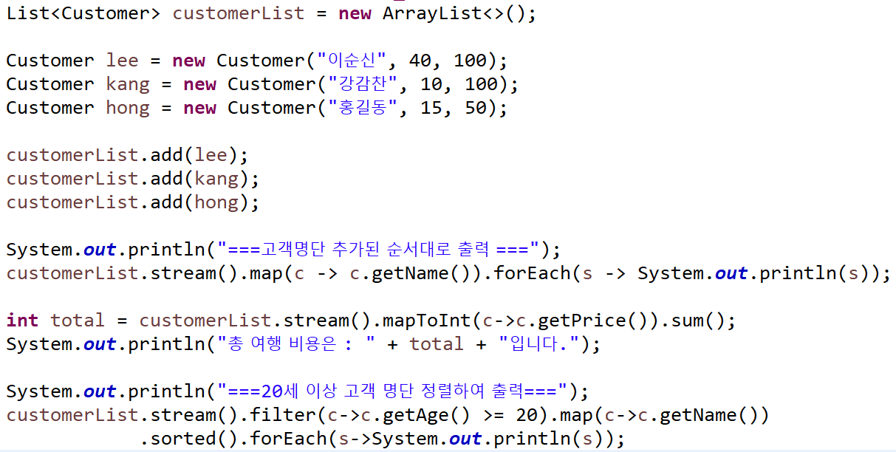
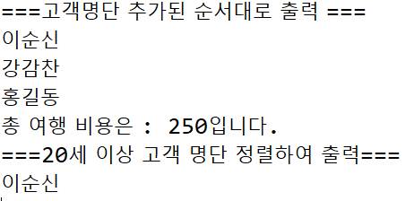
스트림(Stream)
스트림을 활용하여 여행객의 여행 비용 계산하기

Slide 28
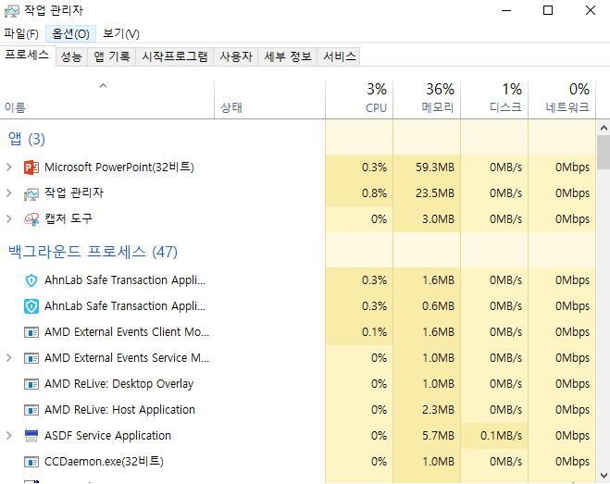
멀티 쓰레드
프로세스와 쓰레드
프로세스(Process)
실행 중인 하나의 프로그램을 말한다.(하드디스크 -> 주기억장치)
멀티 태스킹(multi tasking)
두가지 이상의 작업을 동시에 처리하는 것.
멀티 프로세스 : 독립적으로 프로그램들을 실행하고 여러가지 작업처리.
멀티 스레드 : 한 개를 프로그램을 실행하고 내부적으로 여러 가지 작업 처리
멀티 프로세스
프로세스 1
프로세스 2
프로세스 3
프로세스 4
멀티 스레드
싱글 스레드
싱글 스레드
멀티 스레드

Slide 29
멀티 쓰레드
메인(main) 스레드
모든 자바 프로그램은 메인 스레드가 main() 메소드를 실행하면서 시작된다.
main() 메소드의 첫 코드부터 아래로 순차적으로 실행한다.
main()메소드의 마지막 코드를 실행하거나, return문을 만나면 실행이 종료된다.
싱글 스레드 애플리케이션
멀티 스레드 애플리케이션
프로세스
프로세스
코드
코드
코드
코드
코드
코드
코드
코드
코드
코드
메인 스레드
메인 스레드
작업 스레드 1
작업 스레드 2
프로세스의 종료
싱글 스레드 : 메인 스레드가 종료되면 프로세스도 종료된다.
멀티 스레드 : 실행 중인 스레드가 하나라도 있다면, 프로세스는 종료되지 않는다.
(메인 스레드가 작업 스레드보다 먼저 종료되는 경우도 있다.)

Slide 30
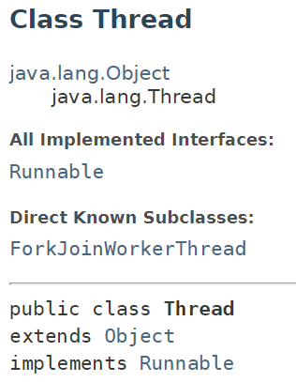
Thread 클래스
작업 스레드 생성과 실행
자바에서는 작업 스레드도 객체로 생성되기 때문에 클래스가 필요하다.
Java.lang.Thread 클래스를 직접 객체화하거나, Thread를 상속해서 하위 클래스를 만들어 생성
병렬로 실행할 작업 결정
메인작업
작업1
작업2
메인 스레드
(프로그램 시작)
스레드 1
(네트워킹)
스레드 2
(드로잉)

Slide 31
Thread 클래스
방법 1) Thread 클래스로 부터 직접 생성
Runnable은 스레드가 작업흘 실행할 때 사용하는 인터페이스이다.
Run() 메서드를 재정의해서 스레드가 실행할 코드를 가지고 있어야 함
class Task implements Runnable{ @Override public void run(){ //스레드가 실행할 코드; } }
Runnable task = new Task(); Thread thread = new Thread(task)
thread.start()
쓰레드 시작(실행)

Slide 32
Thread 클래스
방법 2) Runnable 구현 객체 정의
Runnable task = new Runnable(){
@Override
public void run() {
//스레드가 실행할 코드
}
};
Thread thread = new Thread(task)
thread.start()

Slide 33
Thread 이름
Thread 이름
스레드는 자신의 이름을 가지고 있다. 메인 스레드는 ‘main’이라는 이름을 가지고 있고, 직접 생성한 스레드는 자동으로 Thread-n 이라는 이름으로 설정된다.
다른 이름으로 설정하고 싶다면 Thread 클래스의 setName() 메소드로 변경한다.
메소드명 | 설명
currentThread() | 현재 실행 중인 메서드 반환
getName() | 스레드의 이름 반환
setName() | 스레드의 이름 지정(변경)
start() | 스레드 시작

Slide 34
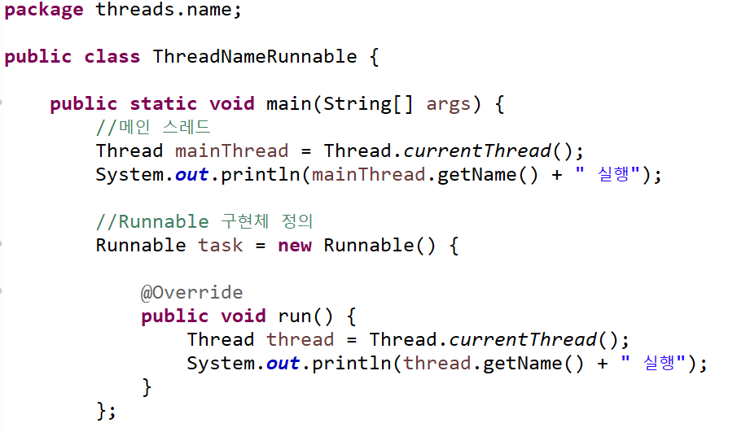
Thread 이름
Runnable 인터페이스로 구현

Slide 35
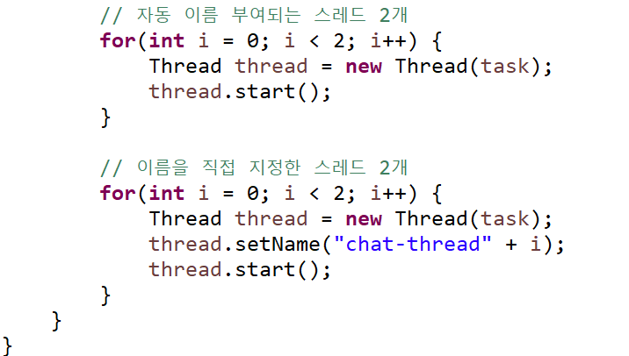
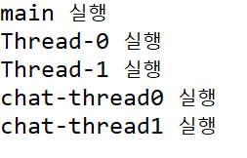
Thread 이름
Runnable 인터페이스로 구현

Slide 36
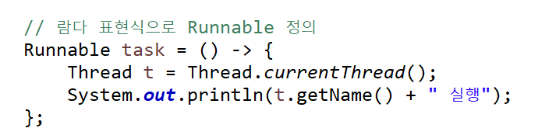
Thread 이름
Lambda로 구현

Slide 37
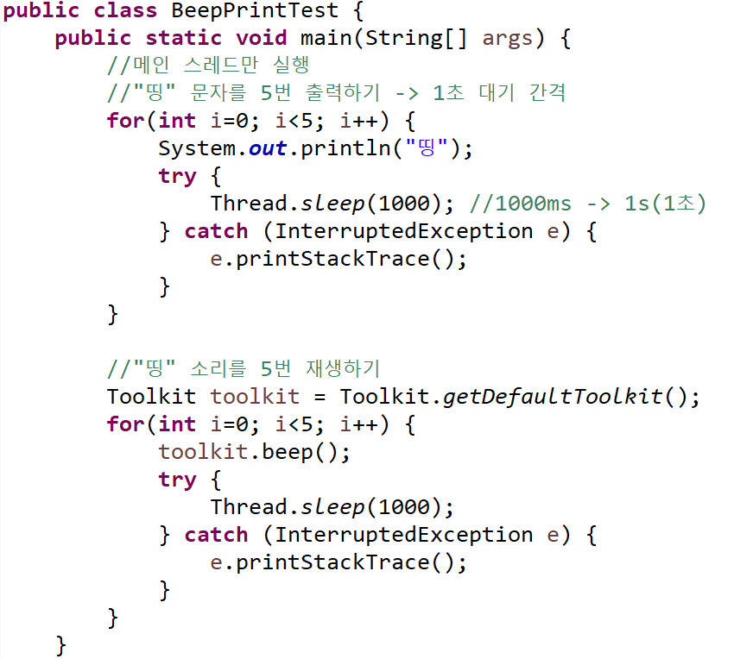
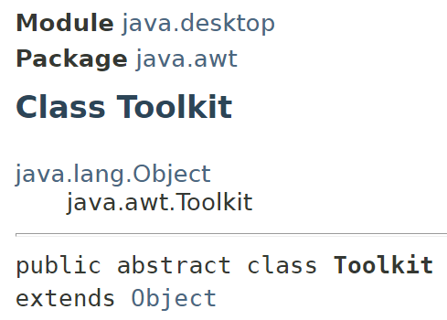
비프음과 문자 출력 동시 실행
메인 스레드만 이용한 경우

Slide 38
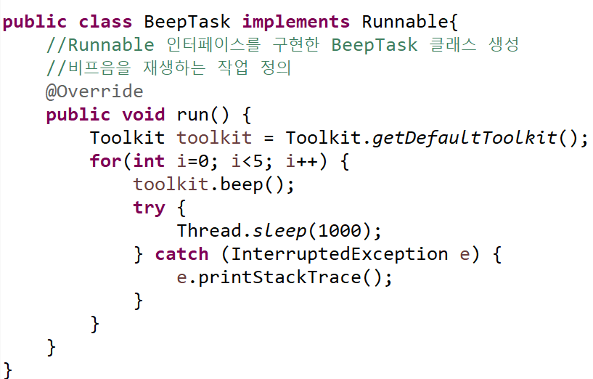
비프음과 문자 출력 동시 실행
비프음을 들려주는 작업스레드 정의
비프음을 발생시키면서 동시에 프린팅을 하고 싶다면 두 작업중 하나를 작업스레드에서 처리하도록 해야한다.

Slide 39
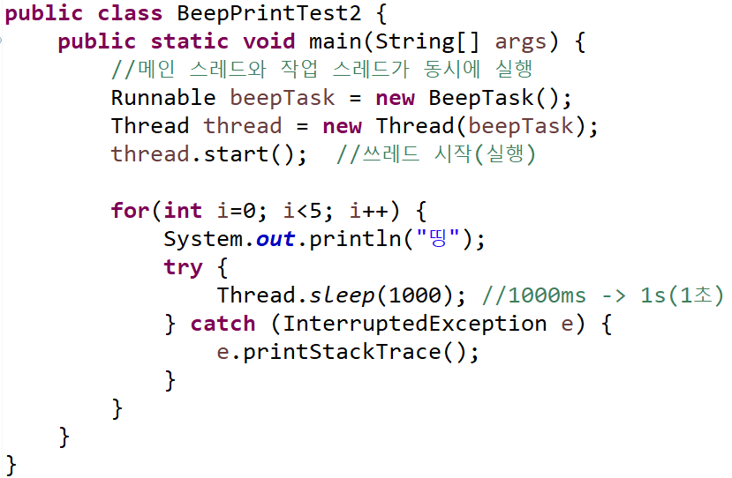

비프음과 문자 출력 동시 실행
메인 스레드와 작업 스레드가 동시에 실행

Slide 40
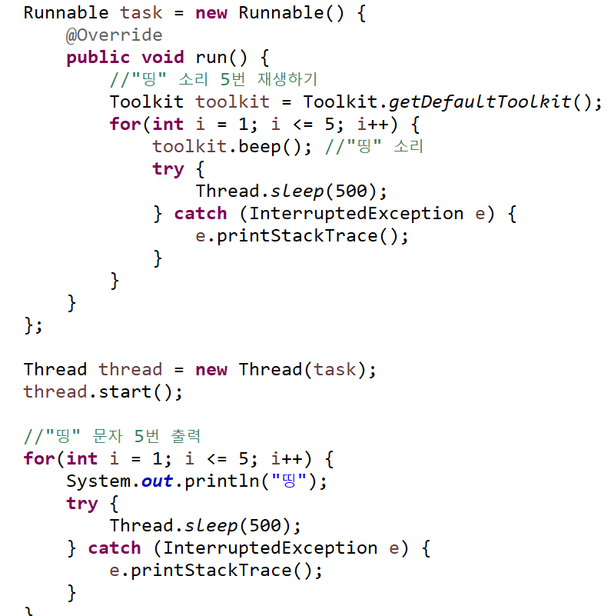
비프음과 문자 출력 동시 실행
Runnable 구현체 정의

Slide 41
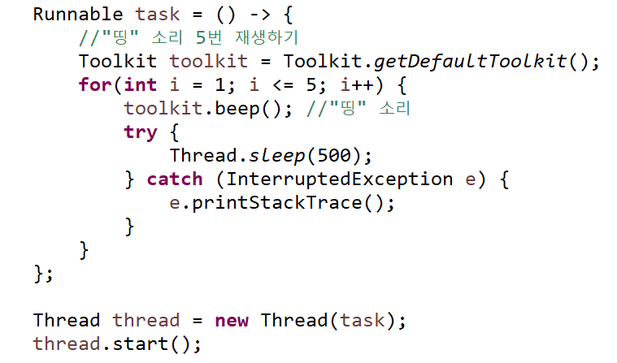
비프음과 문자 출력 동시 실행
Runnable 구현체 정의 – 람다식

